Slide 1

Le pouvoir d’agir des GEM à l’épreuve de la crise sanitaire
Enquête nationale CNIGEM
Décembre 2022
        Phase 1 : Enquête nationale par questionnaires
        Phase 2 : Analyse collective par focus groups dans 3 régions françaises
Jean-Yves Barreyre, Anny Bourdaleix, Patricia Fiacre

Slide 2
La méthode
Une enquête nationale, par questionnaires, sur la traversée de la crise du Covid
Les 13 régions et 3 Départements d’Outre-Mer sont représentés dans l’enquête
Cette enquête a mis en évidence des problématiques actuelles dans les Groupes d’Entraide Mutuelle (GEM)
Pour la 2ème partie de la recherche, des entretiens et des groupes de parole se sont réunis pour réfléchir à ces problématiques actuelles
3 régions ont participé aux entretiens et aux groupes : Bretagne, Ile-de-France, Nouvelle Aquitaine
Cette réflexion collective a conduit à faire des recommandations

Slide 3
La participation à la recherche
Participants à l’enquête
Participants aux entretiens et aux groupes de parole
En tout, près de 1300 personnes ont participé à la recherche

Slide 4
1. La traversée de la crise sanitaire de 2020
1ère phase de la recherche

Slide 5
Pendant la crise covid, des difficultés vécues
Pour les adhérents
Pour les salariés
Surcharge de travail en raison des nombreuses sollicitations
Besoin de réassurance des adhérents
Isolement
Isolement, manque d’encadrement
Anxiété, peur, angoisse
Ennui
Rupture de soins
Perte du sens du travail (contrôle…)
Beaucoup de demandes de soutien de la part des adhérents
Difficultés d’accessibilité (informatique, transports)
Gestion du quotidien (courses…)
Maintien des relation et de la dynamique du GEM
Faire respecter le protocole sanitaire, répondre aux consignes changeantes, adapté le fonctionnement du GEM en temps réel
Difficultés financières et administratives

Slide 6






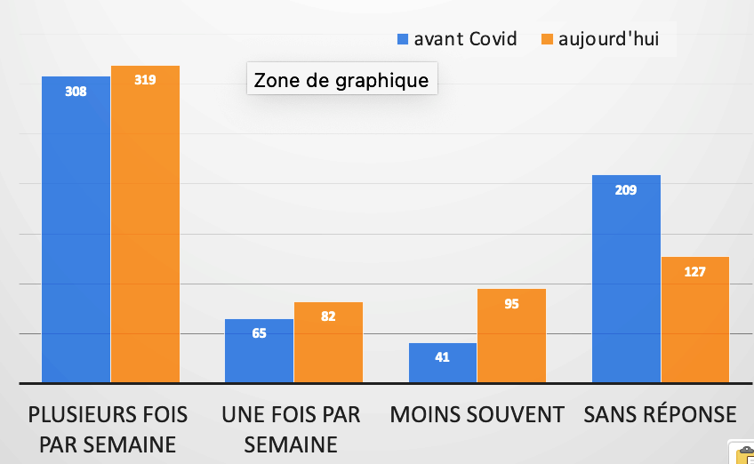
Les GEM ont résisté à la crise
La gouvernance des GEM s’est maintenue, s’est réunie et a pris les mesures nécessaires. L’investissement des membres du bureau a augmenté pendant la crise du covid (pour 43% des personnes qui ont répondu aux questionnaires)
Dans l’ensemble, les adhérents ont compris et appliqué les mesures barrière
Les GEM ont adapté leur fonctionnement au fil des évolutions des décisions politiques. Leur objectif est resté le maintien du lien avec les adhérents.
La crise a été l’occasion d’utiliser d’autres modes de communication (permanence téléphoniques, réseaux sociaux) et d’entraide (visites à domicile, paniers repas, etc.)
A la sortie de la crise, une baisse de la fréquentation des GEM

Slide 7


Une augmentation de l’entraide
Les adhérents constatent une plus grande confiance, entraide mutuelle et solidarité entre les adhérents et entre les adhérents et les salariés, pour lutter contre l’isolement :
Soutien entre adhérents
Attention portée aux personnes malades, hospitalisées
Aide et soutien moral des autres adhérents, même ceux moins connus
Mais 9 % des adhérents évoquent l’absence d’entraide entre eux
87 % des salariés et bénévoles parlent aussi de l’augmentation de l’entraide entre les adhérents
La solidarité entre les adhérents s’est manifesté dès le premier confinement, de manière spontanée.
Par des échanges téléphoniques, pour prendre des nouvelles, vérifier que tout va bien, proposer de l’aide
Par des aides concrètes : faire les courses, aider aux déplacements, faciliter l’apprentissage des outils numériques, portage des repas, ….
Les intervenants notent un effet bénéfique sur la prise en compte de l’autre.
Toutefois, 10 % des salariés évoquent aussi l’absence d’entraide

Slide 8




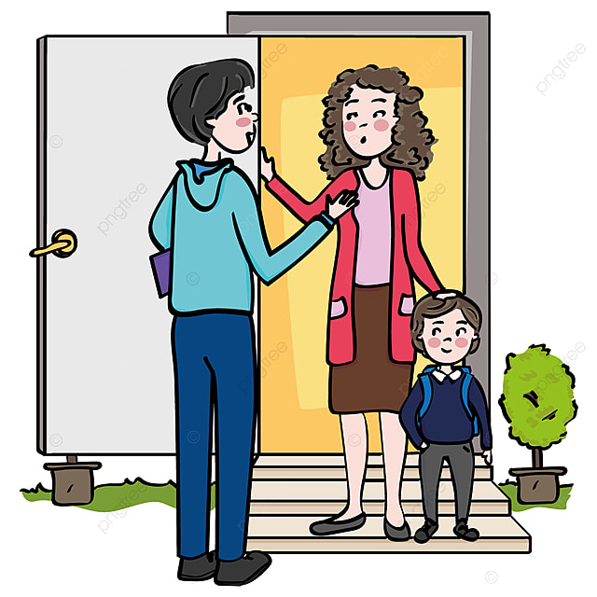




De nombreuses adaptations et innovations dans les GEM
Pour :
1- Maintenir des liens, veiller sur les autres
2- Occuper le temps (1er confinement)
3- Diffuser des connaissances, de l’information
4- Se rendre service, s’entraider, éviter l’ennui
5- Faire évoluer le fonctionnement du GEM

Slide 9
Paroles d’acteurs de GEM
« Les adhérents ont aussi apprécié participer aux ateliers Expression théâtrale avec ma collègue, la deuxième animatrice du Gem et intervenante théâtre, les adhérents avaient confié : « Ca faisait rire, ça mettait de la bonne humeur dans une journée où on peut avoir le blues», « on s'envoyait de bonnes ondes avec les bras les uns vers les autres ».
Les adhérents ont aussi pu assister aux ateliers Cuisine que réalisait avec brio une adhérente du Gem, et faire en même temps qu'elle la recette chez eux, "nous nous sommes régalés avec son risotto aux pommes et à la mangue".
Une autre bénévole du GEM, a également pu refaire sur Hangouts son atelier Discussion autour d'un café, "ça nous changeait bien les idées ! »

Slide 10






Des problématiques relevées, à réfléchir
La gestion de budget et des ressources : La nécessité de débattre sur la faiblesse et l'insuffisance des ressources; les relations avec la structure assurant la délégation de gestion. Le besoin de soutien de certains administrateurs pour assurer leur fonction.
Les relations entre les acteurs du GEM : Le besoin de clarifier le travail et le rôle de chacun et la relation avec la délégation de gestion, et de réfléchir aux moyens et conditions pour faire vivre la démocratie associative
Les relations avec les partenaires du GEM : L’importance de rendre plus visible les GEM, de développer les relations avec des acteurs de proximité comme la mairie, le CLSM, partenaires de soins, etc.. A noter : 87,5% des GEM répondants pensent être mieux reconnus qu’avant sur leur quartier et par les élus
Les questions de ressources humaines : L’intérêt de débattre sur les différents statuts du GEM, entre délégation de gestion ou autogestion (68% des répondants ont confié leur gestion à une autre structure. 74% sont satisfaits) . Et la nécessité de réfléchir au statut et aux conditions de travail des salariés.
La formation des adhérents et des salariés : Le besoin d’une réflexion sur les formations utiles aux salariés (comprendre les troubles et progresser dans son métier) et aux adhérents (maitriser l’informatique et la vie associative).
L'échange entre les GEM sur le territoire, le développement de pratiques communes : L’intérêt d’une réflexion en intergems : échanges et collaborations entre salariés, échanges avec ou via ARS, échanges et partages entre adhérents

Slide 11
2. Des constats qui révèlent des impensés
De la 1ère phase de la recherche à la
2ème phase de la recherche

Slide 12

Les GEM : une culture démocratique innovante, mais fragile

Slide 13
Nous vivons une période de transition vers une société inclusive. L’offre médico-sociale se transforme pour accompagner le développement de l’autodétermination et une meilleure participation sociale des personnes accompagnées. Mais la question esentielle est : Comment on fait pour favoriser la participation sociale, la citoyenneté et l’autodétermination des personnes ?
C’est ce que font les GEM. Ils ont l’expérience de cet accompagnement.
Le GEM est un modèle de fonctionnement démocratique. Il est « fondé sur une co-construction par les membres fréquentant le GEM des décisions relatives au GEM ». La culture du GEM met en avant la participation active des adhérents. Les adhérents sont des « citoyens » et non des « usagers de services ».
Au GEM, les accompagnants font « avec » les adhérents et plus seulement « auprès » d’eux pour « « favoriser des temps d'échanges, d'activités et de rencontres susceptibles de créer du lien et de l'entraide mutuelle entre les adhérents ». La place des adhérents dans les GEM est unique et innovante dans le paysage sanitaire et médico-social.

Slide 14
Dans ce mouvement de transformation de l’offre et des pratiques , les GEM apparaissent comme un modèle.
Pourtant il n’y a pas de connaissance réelle de la mise en œuvre de cette culture citoyenne dans les GEM. Il n’y a pas de reconnaissance des compétences développées par les acteurs pour faire vivre cette culture dans les GEM. Un modèle sans reconnaissance de ses mécanismes de fonctionnement, c’est « le monde à l’envers » !
De plus, cette recherche montre que le modèle culturel des GEM reste fragile. Cette fragilité peut créer des tensions dans les GEM ou avec les partenaires. Un parrain a dit : le GEM est « comme un mollusque, il n’est pas vertébré (…) à un moment, il faut lui donner une colonne vertébrale ».
Il faut donc reconnaître et solidifier les mécanismes qui sous-tendent le fonctionnement des GEM.

Slide 15
Les GEM ont une place à part dans le paysage sanitaire et médico-social. Ils peuvent être mal « utilisés » si ils ne sont pas assez pensés et définis. Car ils seront alors mal compris. Par exemple :
Les services de soins manquent de places. Certains peuvent être tentés d’orienter trop vite les personnes vers les GEM. Mais l’arrivée de personnes non stabilisées peut mettre en danger les GEM.
Le cahier des charges des GEM dit : « l’objectif reste prioritairement la gestion directe par le GEM de son activité et de ses moyens humains et matériels ». Mais certaines associations gestionnaires n’appliquent pas ce principe par manque de compréhension de ce principe. Ces gestionnaires médico-sociaux ont plutôt tendance à gérer les GEM comme il gère leurs autres services.
Ces méconnaissances et incompréhensions créent un « décalage culturel » entre les GEM et certains partenaires.

Slide 16
Les GEM accueillent des personnes vulnérables dans un cadre fragile. Les acteurs des GEM s’épuisent à sans cesse ajuster les ressources financières, matérielles, humaines. Pour que le GEM continue à vivre et à faire vivre ses principes fondateurs.
Mais ce devoir d’ajustement permanent fragilise les GEM et n’est reconnu nulle part. Tout peut s’effondrer très vite.
Ces impensés ont été discutés par tous les acteurs des GEM dans les entretiens et les groupes de parole de la 2ème partie de la recherche.

Slide 17

Dans les entretiens et les groupes de parole, nous avons donc réfléchi ensemble à ces questions :
Comment être mieux informés sur la gestion des ressources des GEM, et participer à cette gestion ?
Comment solidifier la confiance entre les acteurs du GEM pour co-construire ?
Comment penser les partenariats pour rendre le GEM plus visible sur son territoire ?
Comment éviter l’isolement de certains GEM et comment développer des pratiques communes ?
Comment mieux reconnaître, soutenir et accompagner les salariés des GEM ?
Comment mieux soutenir la continuité du GEM, son fonctionnement démocratique, et la richesse des apports aux adhérents ?

Slide 18
3. Les problématiques actuelles des GEM
2ème phase de la recherche

Slide 19

Soutenir le pouvoir d’agir des adhérents dans le fonctionnement du GEM

Slide 20
Les GEM sont une application de la démocratie participative
La démocratie participative est fondée sur le renforcement de la participation des adhérents aux décisions qui concernent le GEM.
Mais elle est aussi fondée sur la reconnaissance du GEM comme un acteur important de la politique de santé. Par exemple, certains GEM sont invités à participer au Projet territorial de santé mentale de leur territoire. Ils apportent alors une connaissance des difficultés vécues par les personnes concernées et peuvent faire des propositions d’amélioration.
La démocratie participative est donc une reconnaissance du pouvoir d’agir de chacun.

Slide 21
Les GEM sont une application de la démocratie participative
Pendant la crise sanitaire, les conseils d’administrations et les réunions de bureau ont continué à se tenir pour prendre des décisions concernant le fonctionnement du GEM.
L’implication des administrateurs pour faire vivre le GEM s’est réalisée au prix d’efforts redoublés.
Cela a révélé la fragilité des ressources humaines du GEM.
Les membres du bureau peuvent se trouver par moment dans l’impossibilité de mener à bien les tâches de présidence, de trésorerie et de secrétariat,
  parce qu’ils sont fatigués, qu’ils sont moins disponibles ou qu’ils se sentent moins capables de le faire momentanément
  Parce qu’il existe des tensions entre les acteurs au sein du GEM, entre adhérents, salariés, organismes chargé de la gestion et parrain.
  Parce qu’il y a des difficultés importantes à régler comme devoir quitter le local et en chercher un nouveau.

Slide 22
Les GEM sont une application de la démocratie participative
Des GEM ont anticipé cette difficulté en fonctionnant en collégialité.
La collégialité est une forme aboutie de la démocratie participative car elle repose sur le partage de la prise de décision.
Mais ce cheminement des GEM vers l’autodétermination de leur mode de fonctionnement suppose que la philosophie du GEM se diffusent et soient connus de tous les adhérents et notamment des nouveaux.
« Il y a des valeurs qui doivent être connues et être partagées. Il faut faire vivre ces valeurs. Le GEM, c’est un système qui bouge, qui doit bouger, qui est perfectible, qui doit grandir » (un président)

Slide 23
Les GEM sont une application de la démocratie participative
  Pour soutenir le pouvoir d’agir des adhérents dans le fonctionnement du GEM, les participants aux groupes de travail ont proposé de:
  Inscrire dans le cahier des charges la création d’un dispositif pour organiser des Intergems sur des territoires de proximité. Ces Intergems permettront une réflexion entre adhérents sur l’organisation et la vie quotidienne du GEM. Il faudra donner les moyens financiers aux dispositifs d’Intergems.
  Développer les supports numériques (visio, réseaux sociaux, etc.) notamment pour les personnes avec des difficultés relationnelles ou qui sont éloignées géographiquement.
  Organiser et ou développer les formations des adhérents sur la vie associative en GEM. Donner au GEM les moyens financiers pour financer ces formations.

Slide 24
Les GEM sont une application de la démocratie participative
  Pour soutenir le pouvoir d’agir des adhérents dans le fonctionnement du GEM, les participants aux groupes de travail ont proposé de:
  Soutenir le travail en collégialité des administrateurs de GEM en prévoyant des supports complémentaires quand cette collégialité est difficile.
  Mettre en place des formations de pair-aidance et d’entraide mutuelle pouvant ainsi être associées à d’autres formations (Premiers Secours en Santé Mentale, médiateurs de santé pairs, etc.).
  Mettre en place des recherches participatives réalisées avec les adhérents, salariés, partenaires et des chercheurs pour tirer des leçons de cette expérience de démocratie participative.

Slide 25

Reconnaître, valoriser et soutenir le travail des salariés

Slide 26
Les multiples fonctions des salariés des GEM
Les salariés des GEM ont à la fois des missions d’« animateur » et. de « coordinateur ». Ils peuvent avoir aussi d’autres tâches qui ne sont pas dans le cahier des charges. Les salariés doivent s’adapter à chaque personne, adhérents ou partenaires, à chaque moment de vie du GEM et « il faut être à toutes les places». (salariée)
Les tâches sont nombreuses et demandent des capacités différentes. Cette situation est problématique, surtout lorsqu’il n’y a qu’un seul salarié : « Deux salariées, c’est un bon fonctionnement. Elles se répartissent le travail. Elles se complètent» (parrain) . « On choisit à qui s’adresser. Et elles peuvent échanger leurs points de vue, c’est mieux pour le GEM. » (adhérent)
Les salariés isolés sont aidés quand ils peuvent rencontrer des salariés d’autres GEM. Par exemple dans des groupes d’analyse de pratiques.

Slide 27
Le besoin de professionnaliser ce métier
« J’ai quand même l’impression que ce métier d’animateur dans les GEM, c’est un métier à part, il y a quand même quelque chose de spécifique, le fait de « faire avec », le fait d’être dans une position d’égal à égal, et çà c’est une affaire de posture, de positionnement qui ne sont pas définis ». (salariée)
Les différents acteurs des GEM sont d’accord pour « professionnaliser » les postes de salariés de GEM. C’est-à-dire :
Déterminer les compétences nécessaires pour être salarié dans un GEM
Mieux définir le cadre de travail : préciser la place et le rôle de chacun.
Préciser les tâches particulières des salariés, et
Déterminer les limites de leur travail.
Les acteurs des GEM sont prêts à une collaboration avec d’autres experts pour mettre en œuvre cette démarche de réflexion.

Slide 28
  Pour soutenir la professionnalisation du poste de salarié de GEM, les participants aux entretiens et groupes de travail ont proposé :
Développer les groupes d’analyse des pratiques en dispositif Intergem
Créer un pool de Co-évaluation des situations, d’appui, de régulation et de renforcement transitoire et négocié des moyens humains.
Mener un travail de réflexion en vue d’une formalisation du métier et de la définition des compétences nécessaires pour assurer ce « travail avec ».
En même temps : revoir le statut et « l’appellation » des salariés.
A partir de la réflexion sur le métier : mettre en place des formations.

Slide 29

Articuler les rôles des différents acteurs

Slide 30
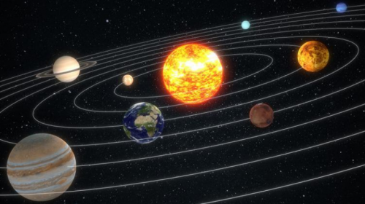
L’organisation du GEM repose sur plusieurs acteurs
Les relations entre les administrateurs du GEM, les salariés, le parrain et l’organisme chargé de la gestion ont été déterminantes du fonctionnement du GEM pendant la crise sanitaire.
Quand il y avait une bonne articulation auparavant, le GEM a fonctionné plus facilement pendant la crise. Chacun (administrateurs, salarié, parrain, chargé de gestion) a pu apporter sa contribution à bon escient.
Quand le rôle des différents acteurs n’était pas bien défini (organisme charge de gestion prenant toutes les décisions et/ou parrain absent), le GEM a été en difficulté pendant la crise sanitaire. Les administrateurs comme les salariés ont alors du fournir davantage d’efforts pour faire vivre le GEM.

Slide 31
Pour améliorer la bonne articulation entre les différents acteurs du GEM
Les participants aux groupes de travail ont proposé de définir plus précisément dans le cahier des charges les règles de la délégation de gestion financière et celle des ressources humaines :
Mettre en place une commission au niveau nationale pour proposer des recommandations de bonnes pratiques.
Cette commission sera chargée de formaliser un guide des bonnes pratiques pour les organismes chargés de la prestation ou de la mission d’appui indiquant :
  - Les obligations de transparence concernant le budget, avec remise du rapport d’activité, à l’Assemblée Générale du GEM.
  - Les modalités d’échanges entre le CA du GEM et l’organisme chargé de la gestion pour définir la répartition des dépenses.
  - La temporalité de présentation au CA et au bureau des comptes concernant la totalité de la subvention.
  - Les modalités de recrutement des intervenants (salariés, bénévoles, stagiaires)

Slide 32
Associer la Haute Autorité de Santé à cette validation nationale.
Développer les compétences pédagogiques de la structure d’appui pour soutenir les apprentissages des adhérents à une gestion partagée, que celle-ci débouche ou non sur la gestion directe par les administrateurs du GEM.
Définir ou redéfinir ce qu’est le « recrutement d’un salarié pour un GEM ». Il faut préciser ce qu’implique en termes de responsabilités, de droits et de devoirs, la « mise à disposition » d’un salarié par la structure chargée de la gestion auprès d’un GEM.
Réfléchir à d’autres structures juridiques possibles, pour la gestion des GEM, associant la sécurité et la technicité d’une prestation de services adaptée et les apprentissages nécessaires pour les adhérents. (par exemple par une Association départementale ou régionale des GEM, des Groupements de Coopération, etc.).

Slide 33
Les participants aux groupes de travail ont proposé de définir plus précisément dans le cahier des charges la fonction de parrain :
Analyser les besoins des GEM aujourd’hui en termes d’appui pour l’organisation. Reconsidérer le rôle du parrain au regard de la montée en compétences des administrateurs et des besoins des GEM
Actualiser la place et au rôle du parrain aujourd’hui dans l’organisation, la mise en place et l’accompagnement des GEM.

Slide 34

Participer à la vie locale : la visibilité des GEM

Slide 35
Les relations avec la mairie sont différentes d’un ville à l’autre.
Les locaux sont importants pour les GEM. C’est un espace de vie, ils peuvent l’aménager à leur manière. C’est comme un 2ème chez soi. Mais cela représente une grande partie du budget des GEM. Surtout en région parisienne.
Certains GEM vivent dans des locaux prêtés par la mairie et ne paient pas de loyer. D’autres ont un local mis à disposition par la mairie mais paient un petit loyer : « la maison est mise à la disposition par la ville (…) on paie un loyer de 500 euros par mois ». D’autres encore doivent se débrouiller par eux-mêmes et payer un loyer important.
Certaine mairies soutiennent aussi le GEM par des subventions.
Mais les relations ne sont pas toujours bonnes. Certaines mairies montrent peu d’intérêt pour le GEM et ne se soucient pas des obstacles rencontrés pour réaliser leurs missions dans la ville. Pourtant comme dit un parrain : « Il est important que le GEM fasse partie de la vie locale et qu’il ait des retours (…) Le GEM est un faire-valoir pour les mairies. On voit tout ce que peuvent apporter les GEM aux autres. Les GEM apportent plus à la vie locale que ce que la mairie leur apporte. »
Les relations avec la mairie

Slide 36
Les relations avec la mairie dépendent des relations qui ont pu se nouer dans le temps. Les possibilités de coopération, de conventionnement et de partenariat sont multiples :
Participer aux évènements de la ville pour se faire connaître et de construire des liens avec les élus, les services de la mairie et les autres associations.
Entreprendre une action sur la ville peut aider à démarrer des collaborations avec d’autres partenaires de proximité. Cela peut être une action de sensibilisation, pour « parler de la maladie psychique librement, et ainsi se sentir valorisé d’intervenir auprès de différentes populations », ou une invitation, par exemple l’organisation d’un repas solidaire.
L’utilisation de ressources municipales permet de compléter les activités du GEM et d’ouvrir de nouveaux horizons. Par exemple : les ateliers informatiques, les ateliers d’aide à la réinsertion professionnelle, les projets artistiques, etc. : « On prend conscience qu’il existe des structures en dehors du GEM qui peuvent aider et accompagner. Je vais à l’atelier informatique à la mairie, je trouve du plaisir à apprendre des choses nouvelles ». (une adhérente)
De multiples façons de participer à la vie locale

Slide 37
L’expérience des adhérents des GEM est essentielle dans les débats sur la politique locale de santé. Il est important que les GEM participent aux Conseil local de santé mentale (CLSM).
Il serait utile de sensibiliser les communes à la question de la santé mentale de leurs habitants, pour favoriser l’entraide et la participation à la vie locale. Et il serait intéressant d’associer les maires au Comité national du suivi des GEM.
Sur la participation à la vie locale, les participants aux groupes de parole ont proposé :
Mettre en œuvre une campagne nationale de sensibilisation des communes à la question de la santé mentale de leurs habitants ;
Développer de nouvelles formes de relations avec la villes (emploi, logements, transports..) et de participation aux évènements locaux
Soutenir la participation de représentants des GEM à la politique de santé (CLSM)
Proposer à l’Association des Maires de France de siéger au Comité de Pilotage de Suivi des GEM
Participer à la politique locale de santé mentale

